Slide 1
3、组织行为
《管理控制系统》

Slide 2
管理控制系统影响人们的行为。优秀的管理控制系统以目标一致的方式影响行为，即：他们确保为实现个人目标而采取的个人行为也有助于实现组织目标。
目标一致既受非正式行为（文化等）的影响，又受正式系统（规章制度、法律制度等）的影响。如国企履行战略使命评价制度的建设。
在各种类型的组织中，人们采用不同的组织结构实施战略。
有效的管理控制系统的设计应该适合特定的组织结构。

Slide 3
目标一致
高层管理层希望组织实现组织目标。但是，组织的各个成员又都有自身的个人目标，而且这些目标未必与组织目标一致。
管理控制系统的中心目的就是尽可能保证高水平的所谓“目标一致”。
目标一致是指人们从个人利益出发所采取的行为也符合组织的最大利益。

Slide 4
目标一致
个人目标与组织目标的完全一致并不存在——个人参与者通常希望获得的薪酬越多越好，而组织则认为工资只能上涨到不对利润产生负面影响的水平。
一个完善的控制系统至少不应该鼓励个人采取违背组织最大利益的行为。例如，如果系统强调降低成本，管理者就以牺牲质量来降低成本，或者通过不适当地增加其他单元成本的方式来降低本单元的成本，管理者虽然也受到了激励，但是方向却错了。

Slide 5
目标一致
在评估管理控制实践中有两个重要问题：
1. 是何种行为引发人为自己的利益而行事？
2. 这些行动是否符合组织的最大利益？

Slide 6
影响目标一致的因素
正式管理控制系统——战略计划、预算、报告；
非正式过程——职业道德、管理风格、企业文化；
正式机制与非正式机制保持一致。

Slide 7
影响目标一致的非正式因素
外部因素
外部因素指组织所处的社会中存在的理想的行为规范，这些行为规范包括职业道德，它体现在员工对组织的忠诚度、勤勉、精神，以及出色完成工作的自豪感上。
有些态度是地方性的：组织从事经营的城市或地区所特有（人口红利）。
其他态度和行为规范都是行业特定的。

Slide 8
影响目标一致的非正式因素
外部因素
实例：硅谷——加州北部一块约30英里长、10英里宽的地区，是美国经济中创业和财富的重要源泉之一。硅谷吸引了大批具备某些共同特点的人才：企业家精神、勤奋工作的热情、雄心勃勃以及偏好非正式工作环境。在过去的50年中，硅谷创造了诸如惠普、微软、苹果电脑、太阳微系统、甲骨文、思科系统、英特尔之类的公司。即使在经历了最近的产业周期之后，传统公司和网络幸存者仍然维持着硅谷作为技术创新中心的声誉。
中国：国家高新技术产业开发区、国家自主创新示范区（弹性工作制度、创新文化建设）

Slide 9
影响目标一致的非正式因素
餐饮业和食品制造加工业作为直接关系到公众健康安全的重要行业，需要遵守一系列严格的法规和规范。以下是两个行业必须遵守的主要法规、标准和规范。
《中华人民共和国食品安全法》及其实施条例：食品安全领域的基本法，规定了食品生产经营全过程的安全要求（杨铭宇黄焖鸡）
行政许可要求——健康证（华莱士）
餐饮业专项规范——卫生管理规范（沪上阿姨）

Slide 10
影响目标一致的非正式因素
内部因素
  企业文化
  管理风格
  非正式组织
  认识和沟通

Slide 11
影响目标一致的非正式因素
企业文化
最重要的内部因素是组织自身的文化——共同的信仰、共同的价值观、行为规范、以及组织上下隐形接受的或明确宣扬的各种设想。
文化规范极其重要，因为他们解释了为什么两个组织，即使拥有相同的正式管理控制系统，也可能在实际控制中出现差异。
真正有效的企业文化不仅在日常运营中发挥作用，更在危机和挑战时刻展现其真正价值。

Slide 12
影响目标一致的非正式因素
企业文化
案例：强生拥有浓厚的企业文化。如果不考虑公司信条对员工行为的影响，人们就无法充分理解强生的正式管理控制系统的作用。1982年的“泰诺危机”就是一个很好的例证。7人在服用了含有氰化物的泰诺胶囊后，中毒身亡。尽管有毒胶囊是在芝加哥出售的，而且是在强生公司外做的手脚，责任人也不是强生的员工，但强生还是召回了美国市场上的所有泰诺胶囊。公司还发起了大规模的宣传活动，让医务人员和公众了解公司为防止未来发生类似事件而采取的一系列措施。为了应对"泰诺危机"，强生共耗费了1亿多美元。公司员工认为他们在危机期间所采取的行动源于他们对公司信条的强烈信仰，无论会对短期利润产生怎样的潜在负面影响，它都强调公司对公众的责任。

Slide 13

影响目标一致的非正式因素
企业文化
案例：华为的绝境重生
思考：
1. 华为在2012年就启动"备胎计划"，每年投入200亿元研发可能用不上的替代技术。这种预见性投入如何体现企业文化对管理控制系统的影响？企业如何平衡短期财务表现与长期风险应对？
2.面对技术封锁，华为迅速调整战略，发展数字能源、云服务等新业务。企业文化如何影响组织的战略适应性？组织如何在保持文化连续性的同时实现业务转型？

Slide 14
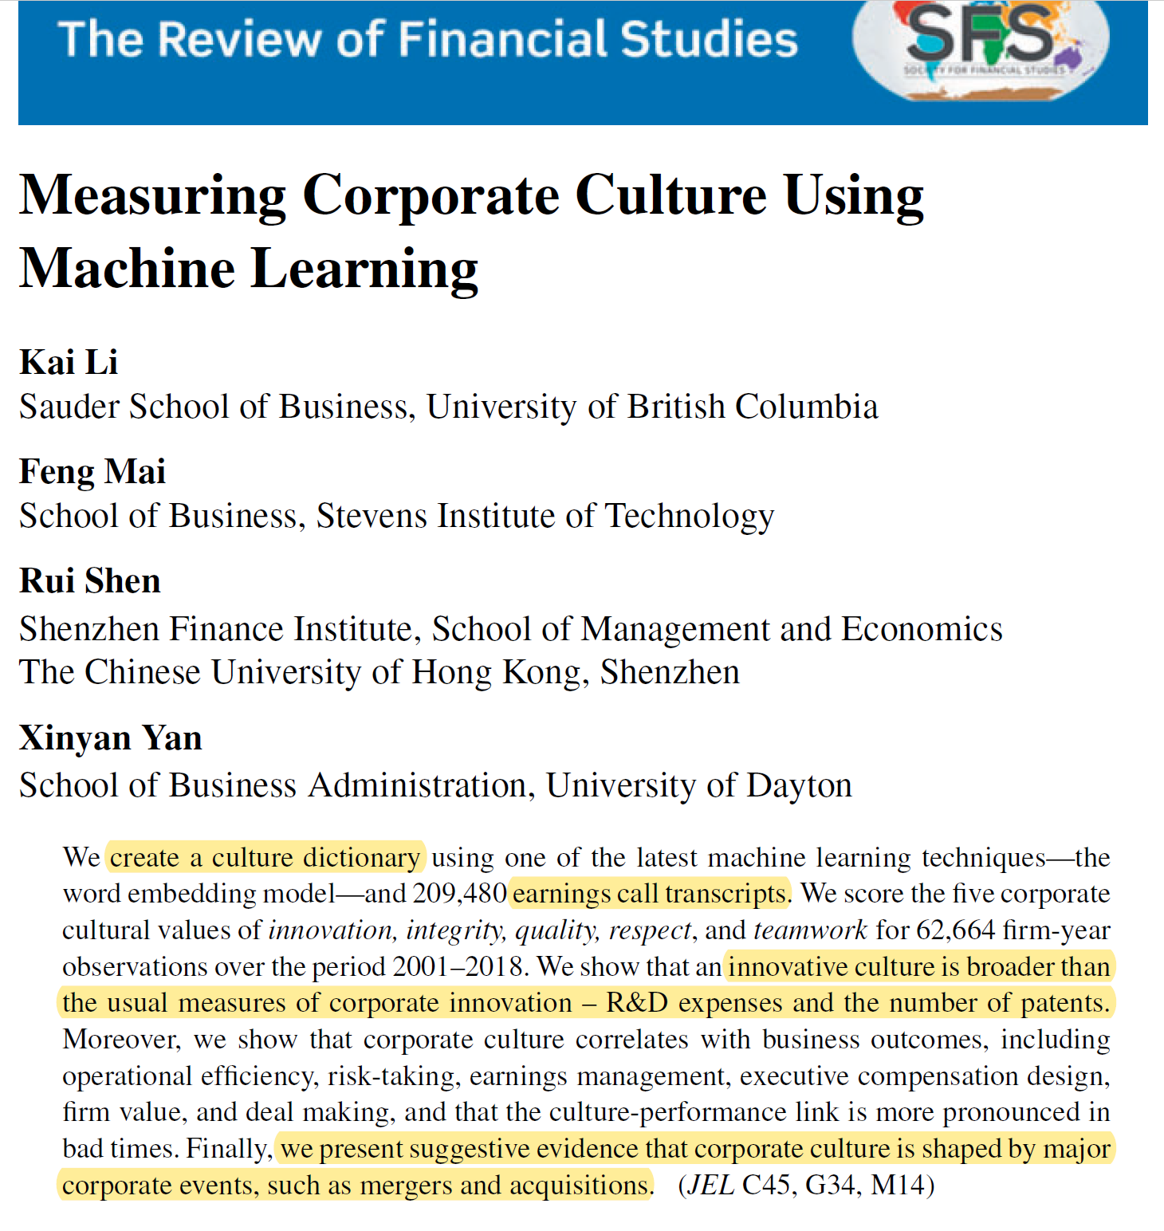
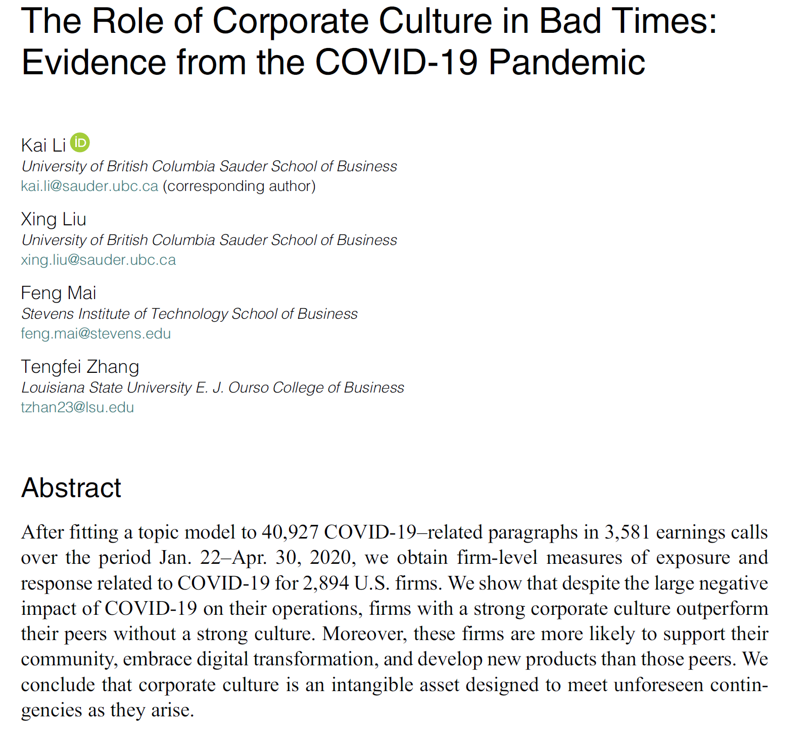
影响目标一致的非正式因素

Slide 15
影响目标一致的非正式因素
企业文化
一个公司的组织文化通常多年不变，有些实践变成了惯例并自动传承下去。
迪士尼：创意、讲故事、家庭娱乐、魔法体验
组织文化还受CEO、低层管理者的个性和政策的强烈影响。低层级管理者的个性和政策仅影响他们能控制的领域。
通用电气：杰克韦尔奇重塑了文化，倡导开放、诚实的沟通风格、推动持续学习

Slide 16
影响目标一致的非正式因素
管理风格
  对管理控制影响最大的内部因素可能就是管理风格。
  下属的态度反映了他们眼中上级的态度，而他们的上级的态度最终要源于CEO的态度。
  管理者风格迥异，有些具有魅力、个性张扬；有些沉稳；有些花大量时间视察并与人交谈（“巡视管理”）；有些则更多地倚重书面报告

Slide 17
影响目标一致的非正式因素
实例：在20世纪70年代初，当瑞金纳德·琼斯被任命为通用电气的CEO时，通用电气已是一个大型多元化经营的公司，在多个成熟市场都经营得很好。但是，公司也的确存在问题：限价丑闻使几位高层管理者锒铛入狱；在主机计算机市场遭遇惨败，随后退出。琼斯的管理风格非常适合整饬公司，严明纪律。琼斯中规中矩，威严，优雅，睿智，既愿意授权，也有能力授权。他制定了正式的战略计划，并率先在大公司中建立了战略计划单元。

Slide 18
影响目标一致的非正式因素
琼斯于1980年退休时，通用电气的董事会经过深思熟虑，选择了杰克·韦尔奇接任CEO。他是一个管理风格理异的人。韦尔奇是一个个性张扬、性格急躁、处事随意的企业家。这些品质恰恰适合八九十年代那个增长的时代。韦尔奇在1981-1999年之间所采取的行动——巨额收购，从制造转型为服务、在欧洲和亚洲的全球化、实施测试和六西格玛等质量管理概念、将互联网整合进通用电气的各项业务——使通用电气步入稳步增长的轨道。在这期间，通用电气的销售收入翻了4倍，从1981年的270亿美元增至1998年的1010亿美元，利润翻了6倍，从1981年的16亿美元增至1988年的92亿美元。通用电气的股价上了3100％，从1981年3月的4.2美元升至了1999年11月的133.75美元——是同期标准普尔500指数增长的3倍。

Slide 19
影响目标一致的非正式因素
2001年，杰克·韦尔奇在执掌通用电气20年之后，光荣退休了。杰夫・伊梅尔特当选新任董事长兼CEO。人们认为伊梅尔特是一位自信、友善、颇受欢迎的领导，曾从事过通用电气的多个业务。如果说韦尔奇在通用电气内令人敬畏，那么伊梅尔特则是受人尊崇的。伊梅尔特计划利用通用电气的技术、以客户为中心的经营思想、业务多元化，以及管理多样性来进一步提高这个世界上最有价值的公司。
通用电气不负盛名，能不断造就光彩夺目的经营管理者，他们的管理风格迥异，但却都能成功地领导企业。

Slide 20
影响目标一致的非正式因素
非正式组织
  组织结构图的各条线所描绘的是每个管理者的正式组织关系，即正式的权力和职责。
  如果认识不到构成非正式组织的各种关系的重要性（关系型社会），就无法了解管理控制过程的本质。

Slide 21
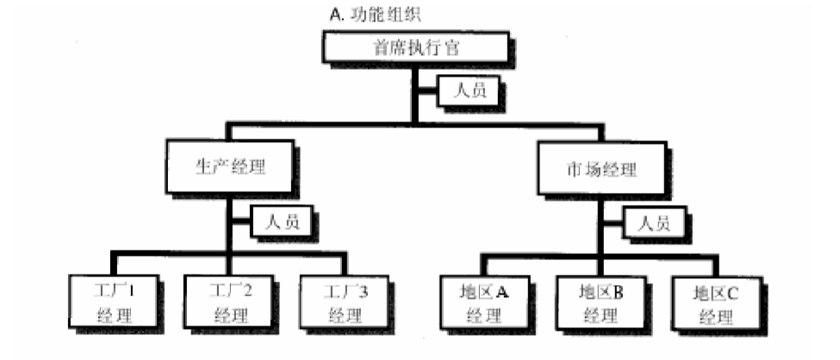
影响目标一致的非正式因素
职能式组织结构
首席执行官
职员
制造经理
营销经理
职员
职员
经理
工厂1
经理
工厂2
经理
工厂3
经理
地区1
经理
地区2
经理
地区3

Slide 22
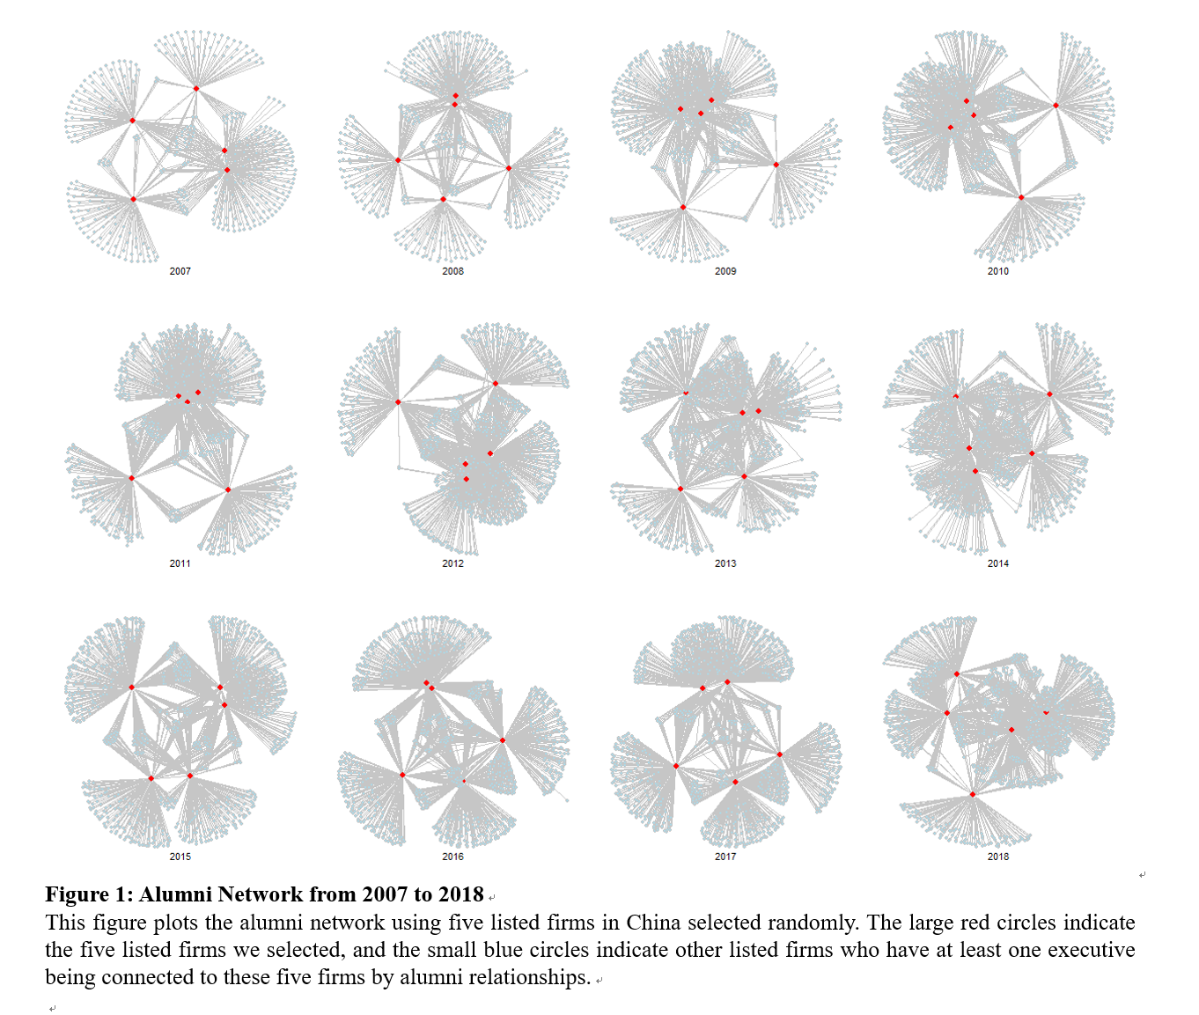
影响目标一致的非正式因素

Slide 23
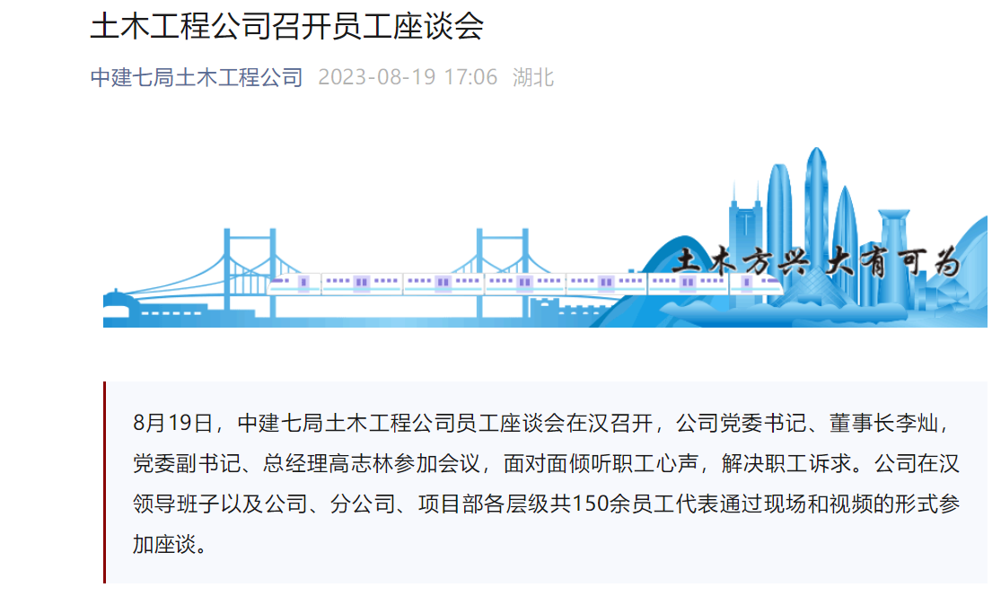
影响目标一致的非正式因素
认识和沟通
在朝组织目标努力的过程中，经营管理者必须了解组织目标是什么，他们应该采取什么行动实现组织目标。
管理者可以通过各种道获得这些信息，既有正式的（如预算及其他官方文件），又有非正式的（如闲聊）。

Slide 24
影响目标一致的非正式因素
认识和沟通
  从各种来源获得的信息可能彼此冲突，也可能会得到不同的解释。
  例如，预算机制给人造成的印象是，管理者应该把目标定位在本年度的最高利润，但是高级管理层实际上并不希望他们紧缩维修或员工培训费用，因为这样做尽管能增加本期的利润，但却可能降低未来的盈利能力。

Slide 25
影响目标一致的非正式因素
实例：股价腰斩、车辆被砸：特斯拉危机后马斯克的豪赌与代价
思考：
马斯克参加政治活动的个人目标是什么？是否和企业组织目标一致？
马斯克的"政治豪赌"以及相关言论带来了显著的品牌危机，这反映了企业治理结构中存在什么问题？董事会应在何种情况下对CEO的个人行为进行干预？如何设计有效的制衡机制？
若需减少马斯克个人决策对特斯拉的过度影响，应如何重构企业的管理控制体系？

Slide 26
正式管理控制系统
规章制度
我们用“规章制度”这个词代指所有类型的正式指令和控制，包括长期有效的规定、岗位职责、标准操作程序、工作手册、道德守则。
有些规章制度是指南。
有时规章制度正面要求应该采取什么行动，有些规章制度则是禁止违背道德、非法或其他不希望发生的行为，还有一些规章制度在任何情况下都不应该违反。

Slide 27
正式管理控制系统
规章制度类型
  物理控制（保安、金库、计算机密码）
  工作手册（股权激励手册、公司章程）
  系统安全（确保系统内流动的信息准确无误，区块链）
  任务控制系统

Slide 28
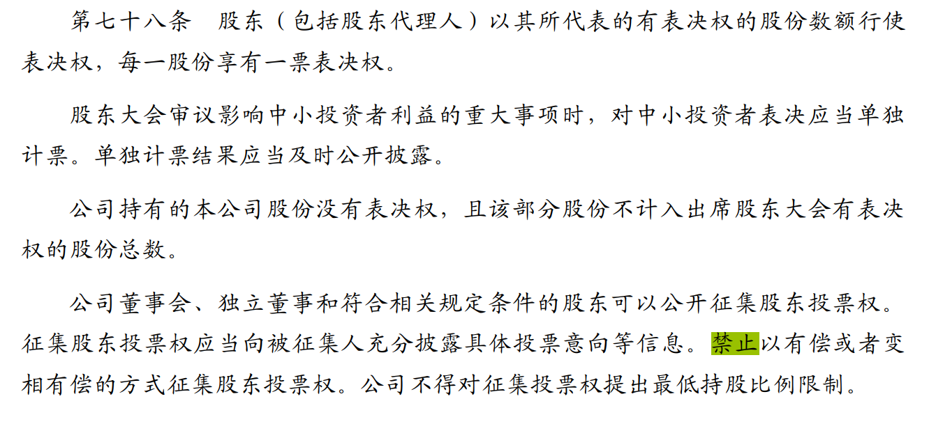
正式管理控制系统
规章制度

Slide 29
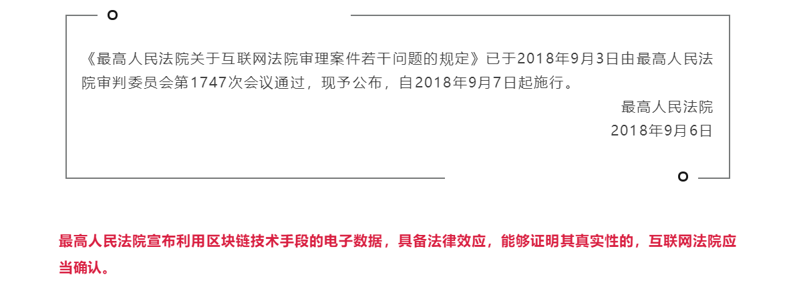
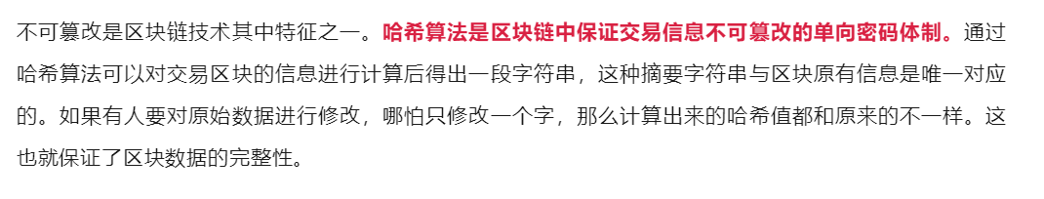
正式管理控制系统

Slide 30
正式管理控制系统
正式管理控制过程
  战略计划实施组织的目标和战略。人们利用所有信息制定战略计划。战略计划又被转化为年度预算，年度预算关注的是各个责任中心的计划收入和费用。责任中心也受规章制度及其他正式信息的指导。他们执行指派给他们的经营活动，然后评价并报告其结果。在比较实际结果和预算结果之后，确定业绩是否令人满意。如果是，责任中心获得的反馈就是表扬或其他奖励。如果不是，反馈就会要求责任中心采取纠正行动，有时也可能修订计划。

Slide 31
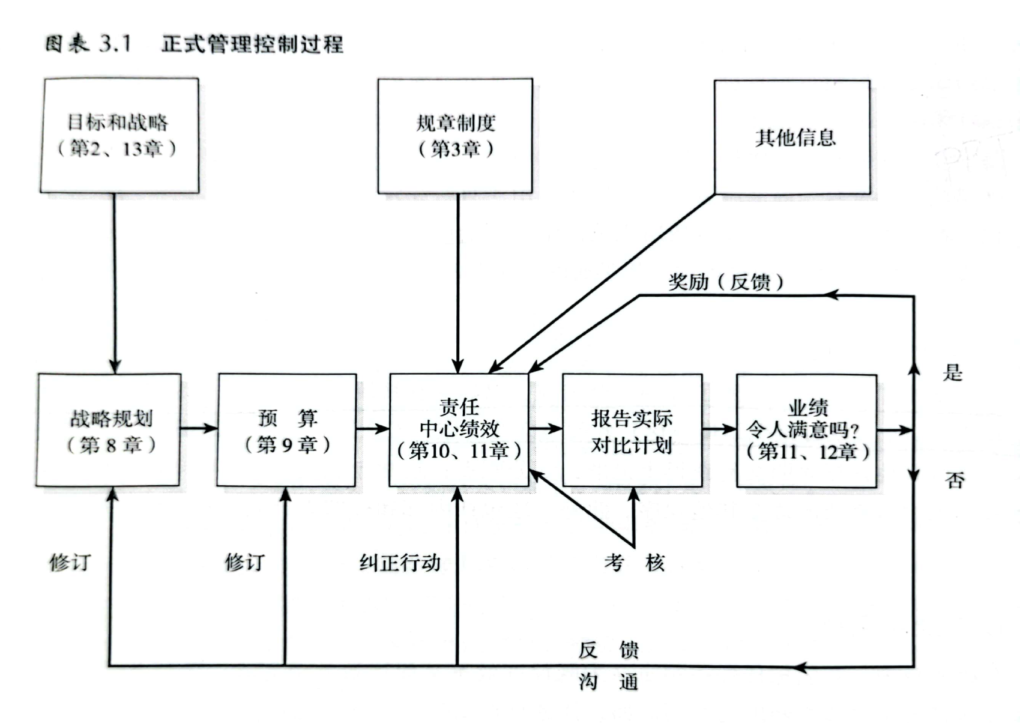
正式管理控制系统
图表3.1
正式管理控制过程

Slide 32
组织类型
  公司战略对其组织结构具有重大影响。反过来，组织结构的类型也会影响组织管理控制系统的设计。组织结构可以划分为三大类：
  1．职能式结构：每个管理者分别负责一定的职能，如生产或营销。
  2．经营单元式结构：经营单元的管理者负责本单元的大多数经营活动，经营单元视同公司的半独立部分。
  3．矩阵式结构：职能单元具有双重职责。

Slide 33
组织类型
图表3.2
组织类型
职能式组织结构
首席执行官
职员
制造经理
营销经理
职员
职员
经理
工厂1
经理
工厂2
经理
工厂3
经理
地区1
经理
地区2
经理
地区3

Slide 34
组织类型
职能式组织结构
  职能式组织结构基于这样一种观念，即：具备专项知识的管理者应该负责制定专项职能的相关决策，而不是缺乏专项知识的通用管理者制定。
  优势：？

Slide 35
组织类型
职能式组织结构
  职能式组织结构也存在几种劣势：
  首先，在职能式组织中，没有明确的方式确定各职能管理者（如：营销经理和生产经理）的管理效率，因为各项职能共同为组织的最后产出做出了贡献。因此，无法评价各项职能做出了多大贡献。

Slide 36
组织类型
职能式组织结构
  其次，如果在一个组织中，一项职能的管理者要向同一职能的上级管理者报告，而上级管理者又要向同一职能的更高层的管理者报告，那么，即使争议起源于组织极低的层级，不同职能部门的管理者之间的争议也只有在最高层才能得到解决。

Slide 37
组织类型
职能式组织结构
  第三，对于拥有多元化产品和市场的公司来说，职能式组织结构不足以满足需要。
  最后，职能式组织往往会使各职能部门“画地为牢”，从而阻止了在某些领域的跨职能协作，如新产品开发。

Slide 38
组织类型
实例：在波音公司，设计师曾经一度独立于真正建造飞机的生产和操作人员工作。设计师会说：“给你设计图，现在，去造吧。”因此，波音的生产人员所接到的设计都造价过高，难以建造。
葛兰素威康公司是世界最大的药品经销商，它觉得公司的科学家缺乏商业意识。因此，公司就转型为“医疗战略团队”式的组织结构，“医疗战略团队”由科学家和经营管理者构成，旨在使公司经营的“两翼”更紧密地结合起来。

Slide 39
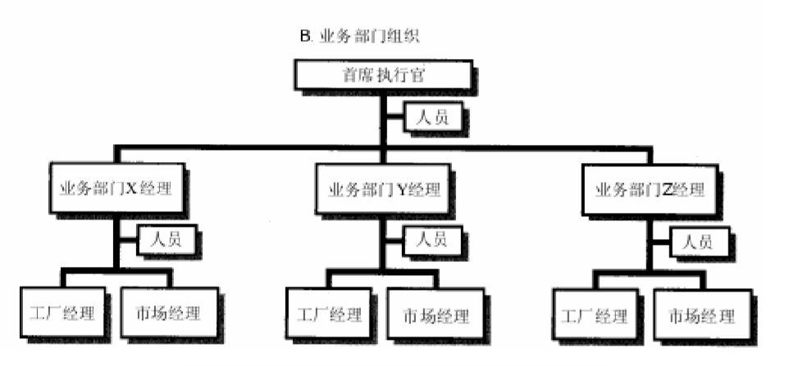
组织类型
图表3.2
组织类型
经营单元式组织结构
首席执行官
职员
经理
经营单元X
经理
经营单元Y
经理
经营单元Z
职员
职员
职员
制造经理
营销经理
制造经理
营销经理
制造经理
营销经理

Slide 40
组织类型
经营单元式组织结构
  经营单元，又称事业部，负责一个产品线的生产和营销所涉及的全部职能。经营单元的管理者把本单元视同为一个独立的公司，负责计划和协调不同职能之间的工作。
  实例：纳贝斯克公司的各经营单元利用不同的分销系统销售不同的产品。例如，它的饼干单元利用自已的车队和销售人员直接将产品送至零售商的货架——虽然这种方法成本高，但是管理者认为它是合理的，因为它改善了客户关系，加强了对商店存货和销售的控制。

Slide 41
组织类型
经营单元式组织结构
  尽管经营单元的管理者可以对本单元行使广泛的职权，但是总部仍保留一些关键权力。
  总部要负责为整个公司融资，负责向各经营单元分配资金，实现资金的最合理运用。
  总部还负责批准预算、评价经营单元管理者的业绩、制定薪酬，如有必要，也可以解聘他们。
  总部还负责规定各经营单元的授权，允许生产的产品线和销售的经营地域。例如，苹果的Iphone和Ipad.

Slide 42
组织类型
经营单元式组织结构
  总部还制定整个公司的政策：总部可以协助经营单元从事生产和营销活动，还可以在一些专业领域提供帮助，如人力资源、法律事务、公共关系、管理控制和财务事宜。这些总部职能至关重要，若没有他们，经营单元不可能作为独立的公司正常运营。

Slide 43
组织类型
经营单元式组织结构
  经营单元式组织结构的优势：它提供了一般管理培训基础，经营单元的管理者应该表现出独立公司的CEO所具备的同样的企业家精神。
  另一个优势：经营单元的管理者能比总部制定更合理的生产和营销决策，经营单元作为一个整体可以更迅速地应对新的威胁和机会，因为经营单元比总部接近产品市场。

Slide 44
组织类型
经营单元式组织结构
  与上述优势相抵的是明显的劣势：各经营单元的人员可能会重复职能式组织结构中应由总部做的一些工作。在某些职能领域技术娴熟的专才供不应求，各经营单元可能无法吸引优秀人才。

Slide 45
组织类型
实例：在波音的商用飞机集团，飞机的设计和建造按窄机身（波音737和757）和宽机身（波747、767和77）划分为不同产品线。但是，制造主要构件需要计算机控制的大型机床，由于造价太高，各产品线无法重复购置。因此，公司组建了中央制造单元，所有要求一定规模和技术的制造活动都交给它，由各产品线共享。

Slide 46
组织类型
经营单元式组织结构
  经营单元式组织结构的另一个劣势在于，经营単元式组织结构中各经营单元之间的争议替代了职能式组织结构中职能性专才之间的争议。争议可能是一个经营单元侵犯了另一个经营单元的“授权”。经营单元的人员与总部人员之间也可能发生争议。

Slide 47
系统设计的意义
  如果协调管理控制是唯一的标准，那么只要可行，公司就会组织成不同的经营单元。因为在经营单元式组织结构中，每个经营单元的管理者都要负责本单元产品线的盈利能力，负责计划、协调、控制影响盈利能力的各项因素。
  但是管理控制不是唯一的标准：职能式组织结构可能效率更高，因为大型的职能部门提供了规模经济所带来的好处。
  此外，经营单元式组织结构要求管理者具备比管理特定职能部门的专才更广的知识，而这种类型的优秀管理者不易找到。

Slide 48
财务总监的职能
我们把负责设计和运作管理控制系统的人称为财务总监。实际上，在许多组织中，这个职位的称谓是首席财务官（CFO）。
财务总监通常履行下列职能：
  设计和运作信息和管理控制系统；
  为股东及其他外部第三方编制财务报表和财务报告（包括纳税中报）；
  为管理者编制和分析业绩报告，并解释这些报告；分析公司各部门的项目和预算建议，并把他们合并为总体年度预算。

Slide 49
财务总监的职能
  监管内部审计和会计控制程序，确保信息的真实性；制定充分的安全措施，防止盗窃、欺诈；执行经营审计。
  培养财务总监机构的人员；参与管理层财务总监职能方面的培训。
  在计算机发明之前，财务总监通常负责处理管理控制系统所要求的信息。而今，公司一般都设置首席信息官（CIO）履行这项职责。在有些公司，首席信息官要向首席财务官报告，而在其他公司中，首席信息官则直接向高级管理层报告。

Slide 50
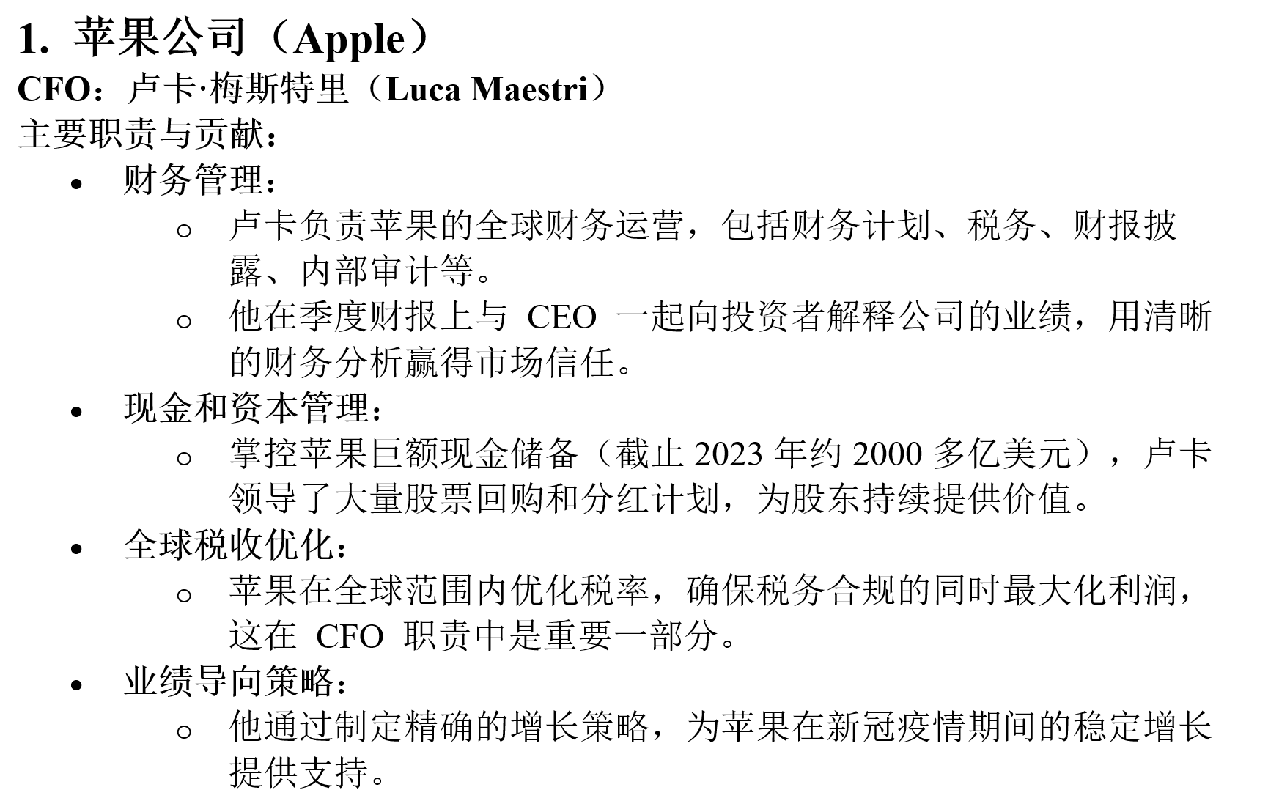
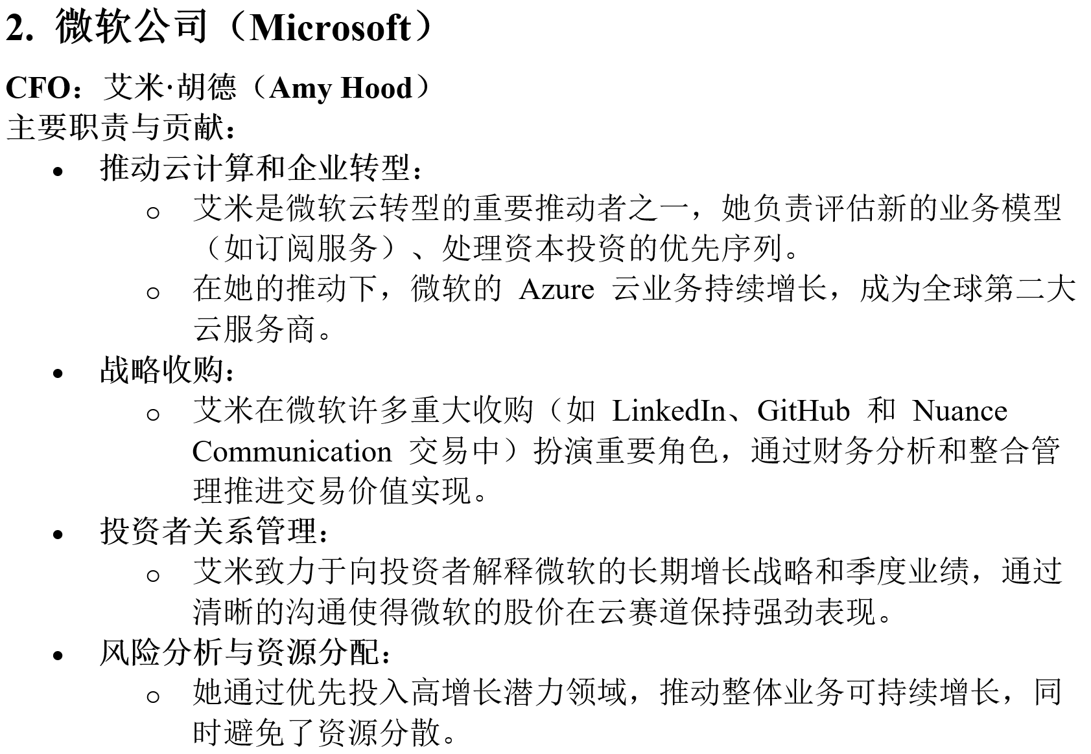
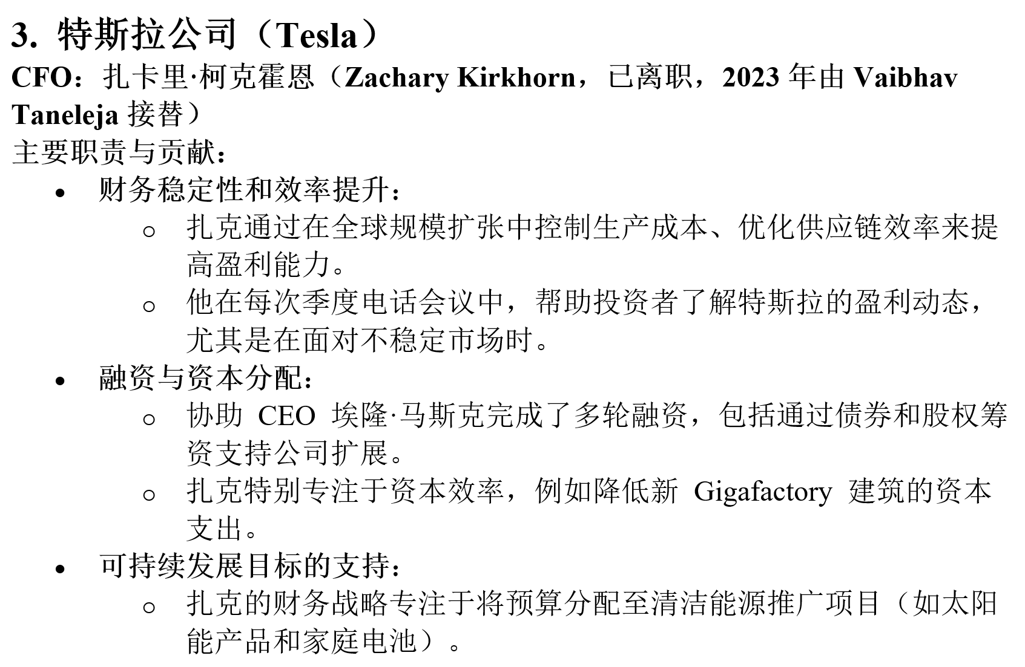
财务总监的职能

Slide 51
财务总监的职能
与直线集权型组织的关系
经营单元财务总监

Slide 52
财务总监的职能
与直线集权型组织的关系
  财务总监职能是一个辅助职能。财务总监通常负责设计和运作收集和报告信息的系统，而这类信息的使用则是直线管理层的职责。

Slide 53
财务总监的职能
经营单元财务总监
  经营单元的财务总监也不可避免地具有相互抵触的忠诚。一方面，他们要效忠公司的财务总监，因为他负责整个管理控制系统的运作。另一方面，他们还要效忠本单元的管理层，因为必须协助管理者。

Slide 54
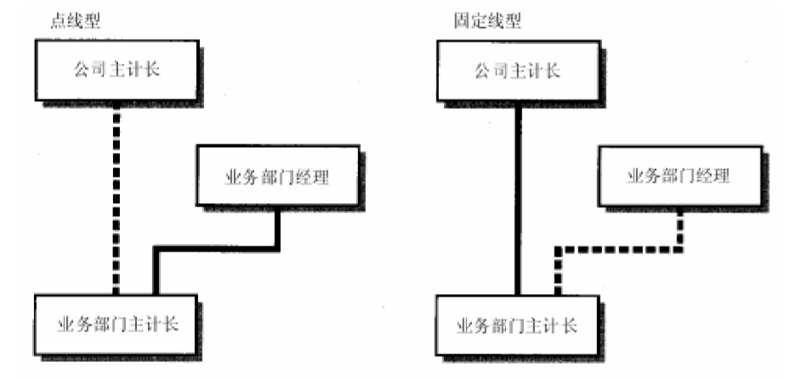
财务总监的职能
虚线
图表3.3
两种财务总监关系
实线
公司
财务总监
公司
财务总监
经营单元
管理者
经营单元
管理者
经营单元
财务总监
经营单元
财务总监

Slide 55
财务总监的职能
经营单元财务总监
  A：经营单元的财务总监要向经营单元的管理者报告，与公司财务总监有所谓的虚线报告关系。这里，经营单元的总经理是财务总监的直接领导，拥有决定本经营单元的财务总监的聘用、培训、调动、薪酬、晋升及解雇的最终权力。
  B：经营单元的财务总监直接向公司财务总监报告，即公司财务总监是他们的老板。

Slide 56
财务总监的职能
经营单元财务总监
  如果经营单元的财务总监主要为经营单元的管理者工作，他或她就有可能不会向高级管理层完全客观地报告经营单元的预算和业绩。
  如果经营单元的财务总监主要为公司财务总监工作，经营单元的管理者就可能把他或她视作“总部来的间谍”，而不是当作可信赖的助手。
  无论报告关系怎样，人们都不希望财务总监不忠，甚或参与传送令人误解的信息，或隐匿不利信息。财务总监职务的内在道德责任不容许这些行为。

Slide 57
本章小结
管理控制的中心目的就是确保目标一致
非正式因素对实现组织目标具有重要影响，其中最重要的因素是企业文化。
正式因素：规章制度、工作方针、工作规程
三种基本组织结构：职能式、经营单元式、矩阵式
财务总监负责设计和运作管理控制系统

